Slide 1
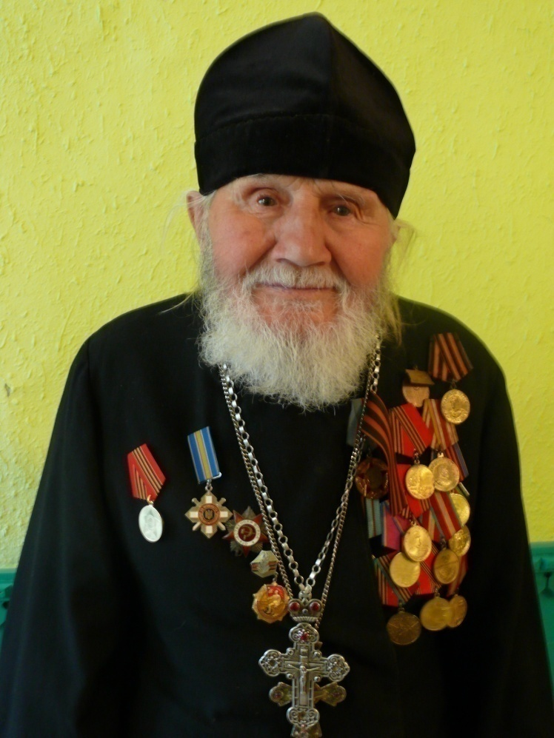
Усе життя на службі Богові і людям
Роботу виконала:
Безиль Ангеліна Іванівна,
учениця 10 класу
Путильської гімназії
Науковий керівник:
Колежук Г.Я.,
вчитель української мови
та літератури
Путильської гімназії

Slide 2
Науковий апарат
Мета: дослідити роль особистості священослужителя в житті вірян, простежити особливості впливу духовного пастиря на прихожан, його повну моральність, високі обов'язки щодо способу життя та цінностей віри
Об’єктом дослідження стали життя та діяльність о.Авксентія, автобіографічний твір його сина Володимира - повість «Панотець», тексти творів прихожан Свято-Троїцької церкви с. Киселиці та Свято-Дмитрівської церкви с.Дихтинець, митофорного протоіерея
Предметом дослідження є життя і служіння Богові о. Авкентія Вознюка

Slide 3
Завдання дослідження
Вивчити матеріали про життєвий шлях Авксентія Мироновича Вознюка, його служіння Всевишньому і вірянам
Визначити основні орієнтири в житті священника
Простежити великий позитивний вплив духовного отця на життя громади
Показати моральну і духовну вели Вознюка –священника і Вознюка-людини
Здійснити аналіз автобіорафічної повісті Володимира Вознюка «Панотець»
Зібрати і систематизувати твори вірян Киселицького і Дихтинецького храмів про свого духовного наставника

Slide 4
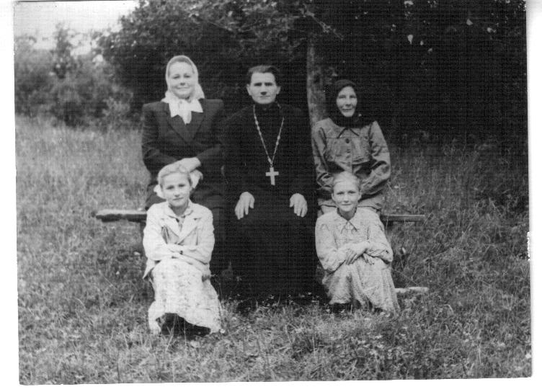
РОЗДІЛ І
Життєвий шлях митрофорного протоієрея Авксентія Мироновича Вознюка
До витоків, до родоводу, до Бога і віри
Тато Мирон і мама Христина виховували своїх дітей власним прикладом і Божим словом
«Молися – будеш доброю Божою дитиною, працюй – будеш «хоченним» для людського роду»
(Із повчань діда)

Slide 5
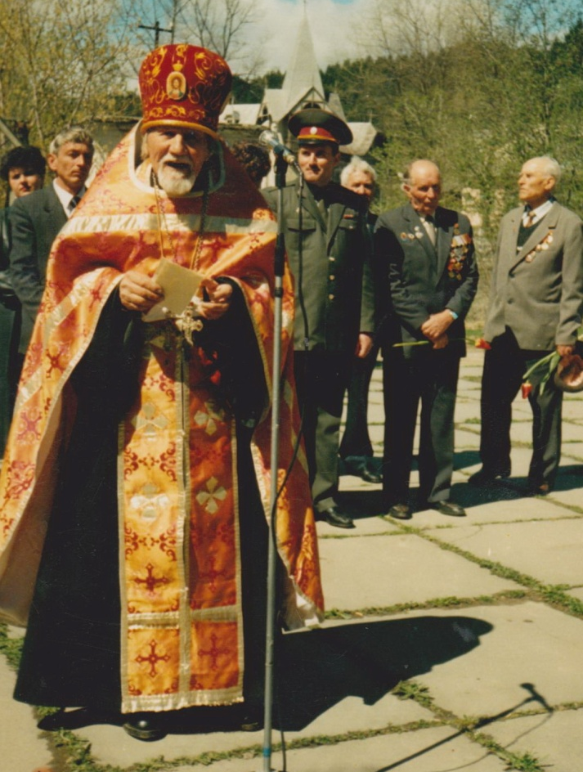
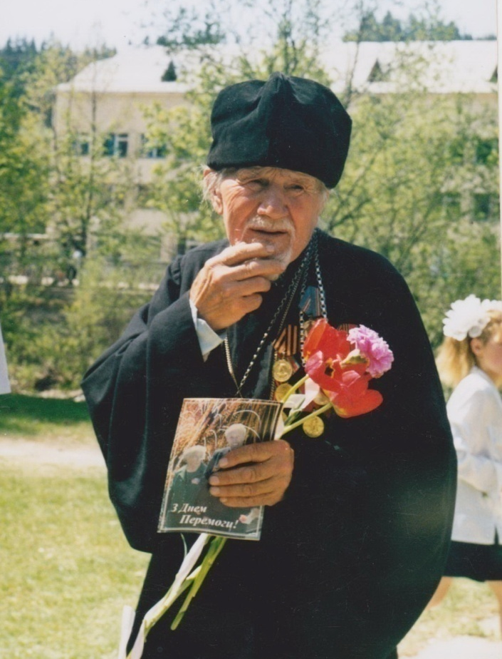
Тривожні фронтові спогади
Як згадка про війну були пам’ять серця, ордени “Великої вітчизняної ІІ ступеня”, “За мужність”, медалі “Жукова”, “За перемогу над Германією”, “За перемогу над Японією”, “Захисника Вітчизни” та численні ювілейні медалі

Slide 6
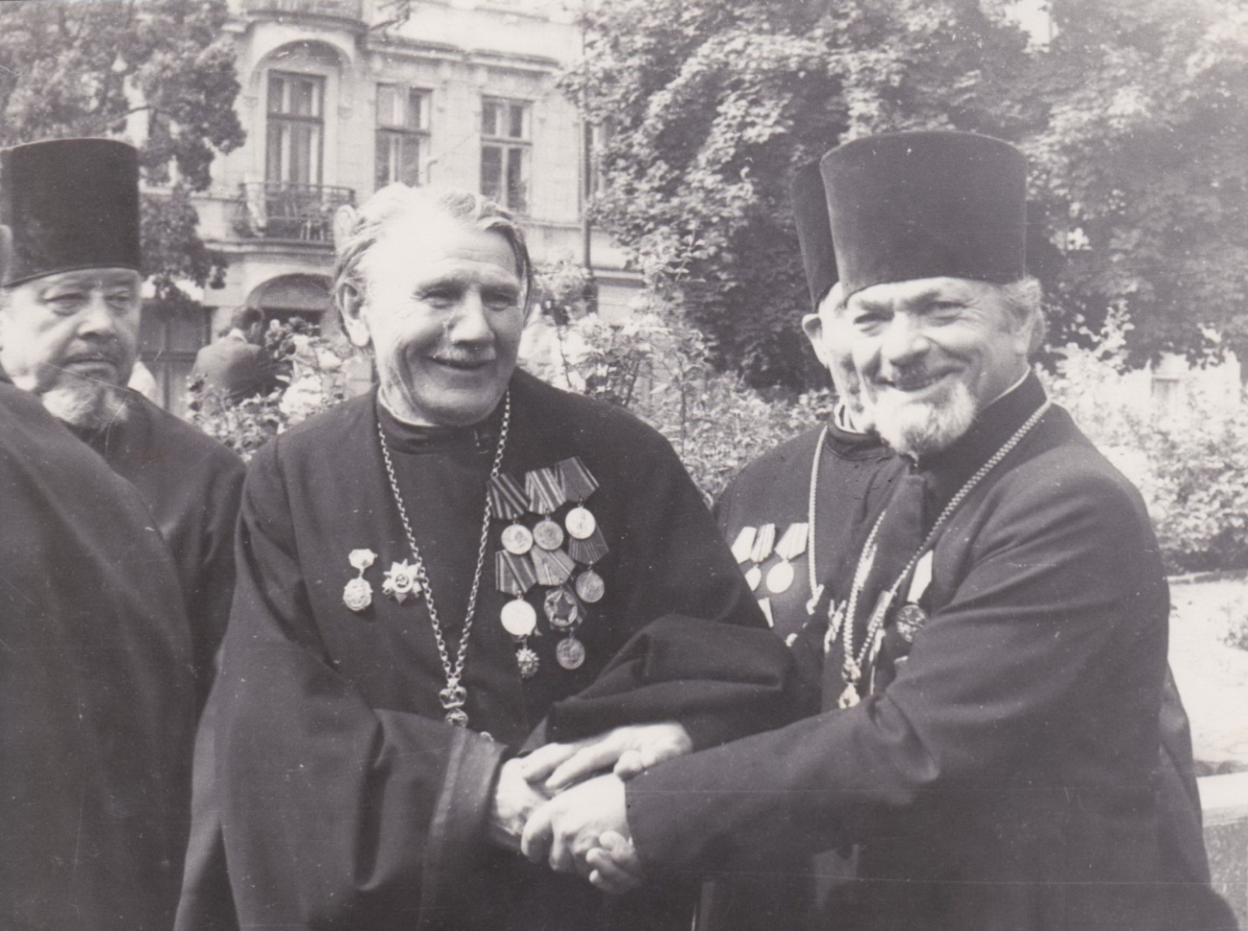
Шляхами війни оберігали дві святині – ікона Матері Божої та 90-й псалом, подарований батьком, коли призвали сина до війська
Ніс біля серця іконку й псалом,
Віру, що він порятований Богом

Slide 7
Свято-Троїцька Церква села Киселиці
РОЗДІЛ ІІ
Служба Всевишньому і людям – мета життя священика А.Вознюка
Настоятель Храму (1947-2012) – Авксентій Миронович Вознюк

Slide 8
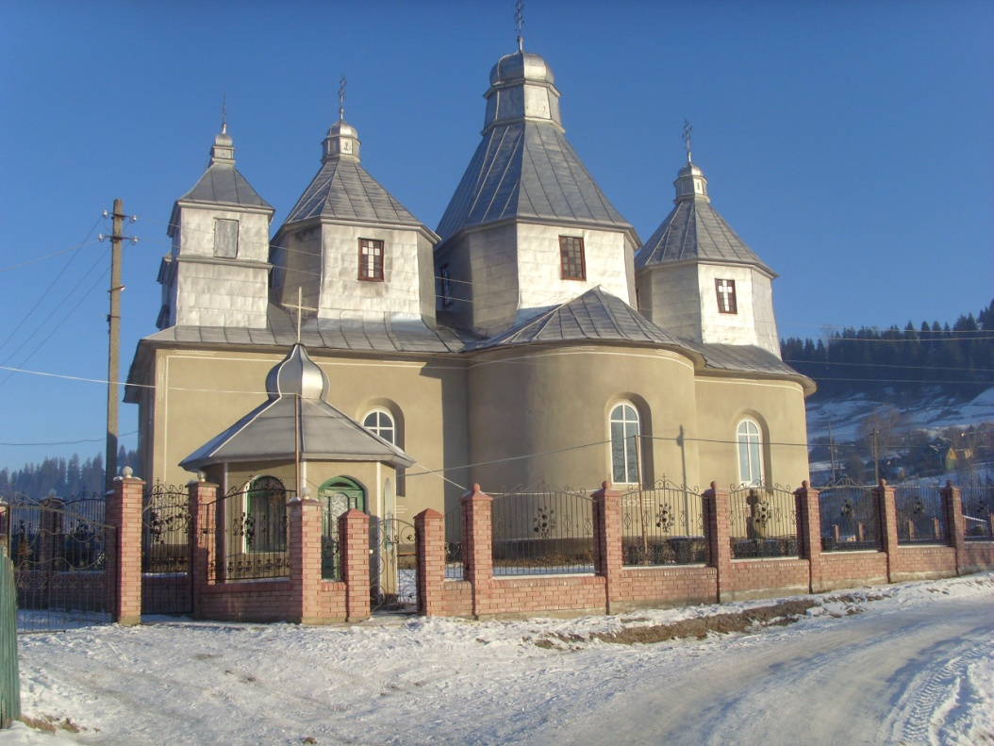
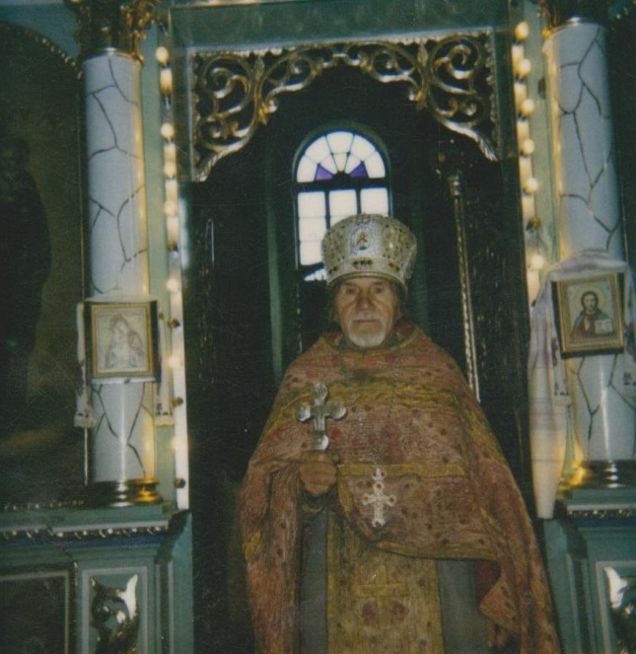
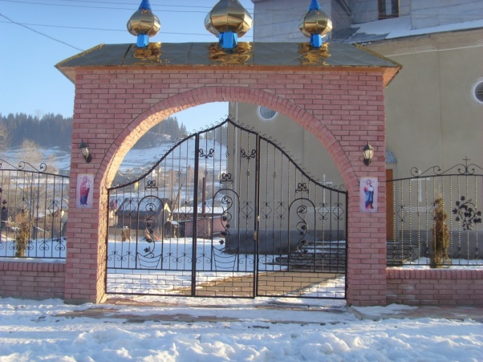
В цьому храмі голос отця Авксентія звучав шість з половиною десятиліть (65 років)

Slide 9
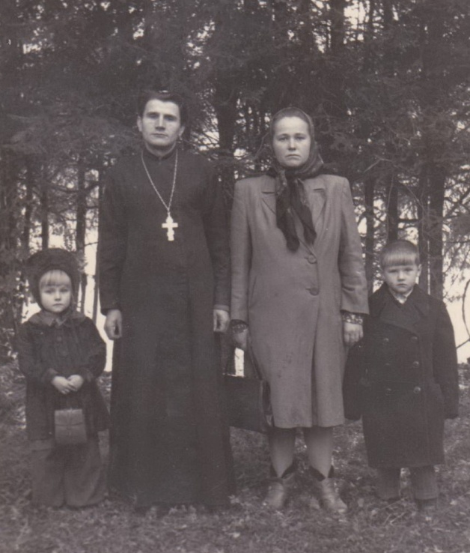
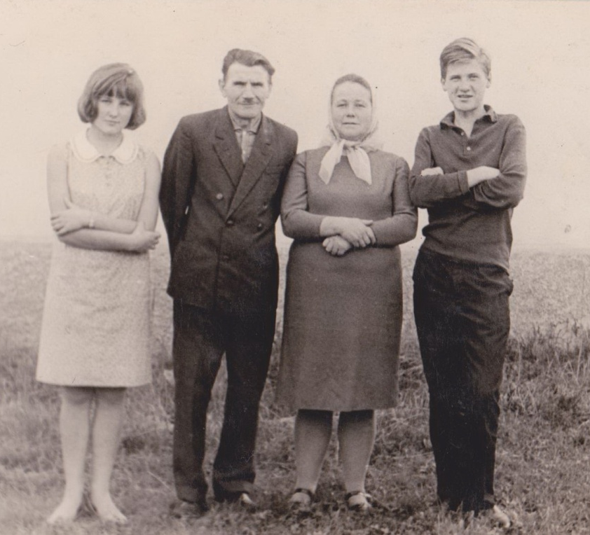
Щирий і вірний чоловік ,
люблячий батько, дідусь
55 років щасливого сімейного життя дарувала доля отцю Авксентію та його коханій дружині Марії
Їхні діти Володимир та Валентина гідні справи батьків: син – відомий поет, знаний у краї літературознавець, дочка – талановитий лікар

Slide 10
РОЗДІЛ ІІІ Був у Киселицях панотець
Отець Авксентій причетний до кожної родини парафіян… Скільки дітей похрестив! Скільки пар повінчав!
Скільки людей провів в останню дорогу!
А скільки разів освячував оселі, навіть на найвіддаленіших хуторах! І не перерахувати. Як далеко було йти – їхав конем або велосипедом

Slide 11
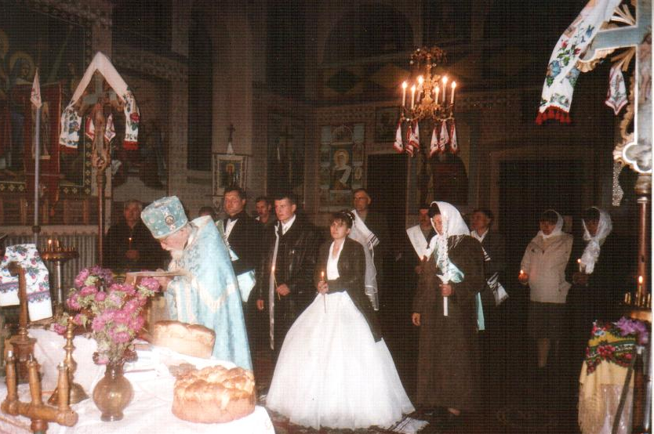
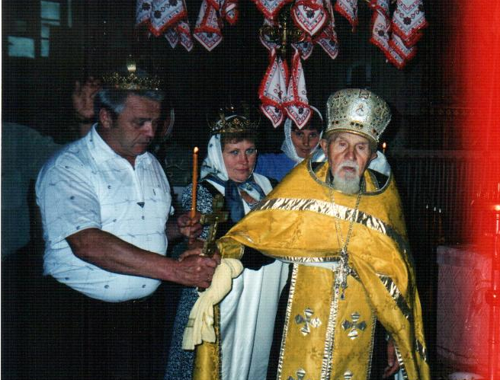
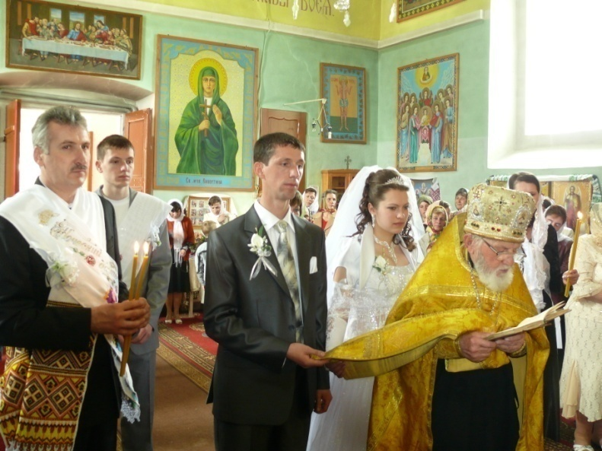
о. Авксентій вінчав молодих і вже літніх, у роки атеїзму обряди здійснював таємно, оберігаючи душі прихожан від мороку і темряви

Slide 12
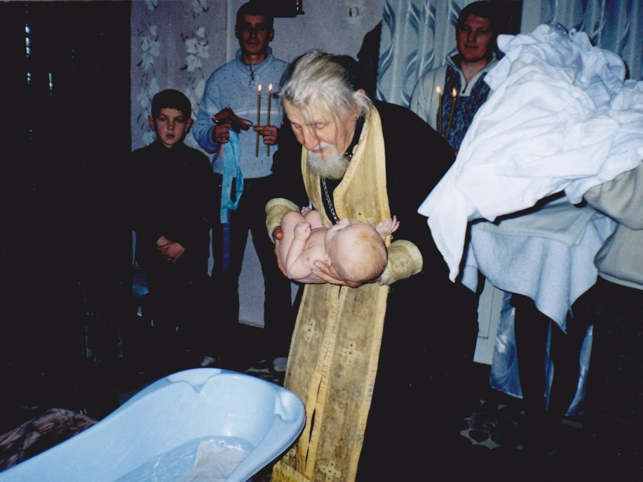
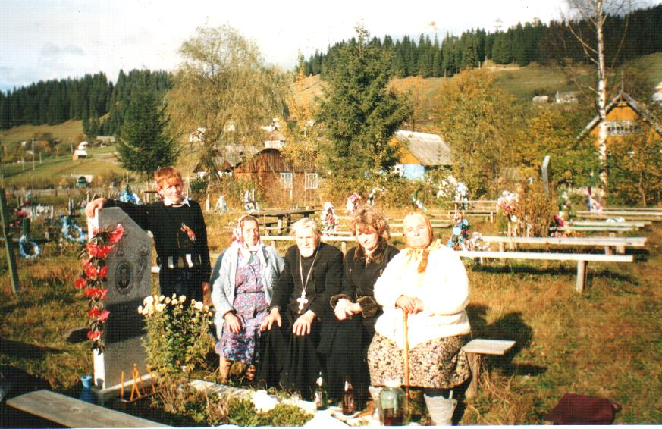
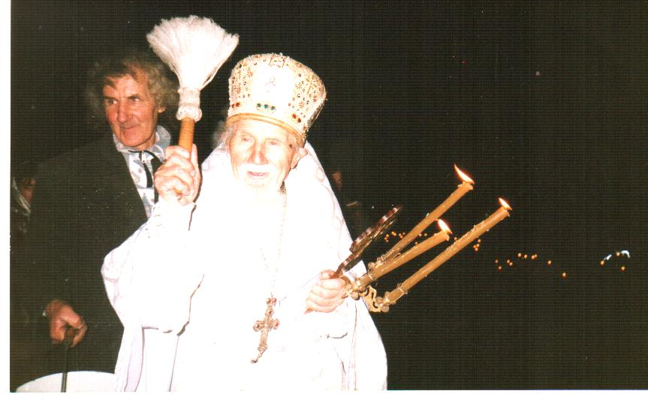
До нього звідусіль ішли люди, щоб він помолився за дітей, дав благословіння, вчинив обряд хрещення чи поховання

Slide 13
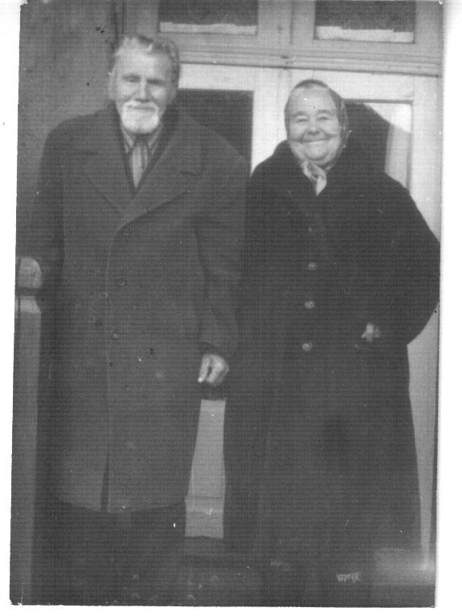
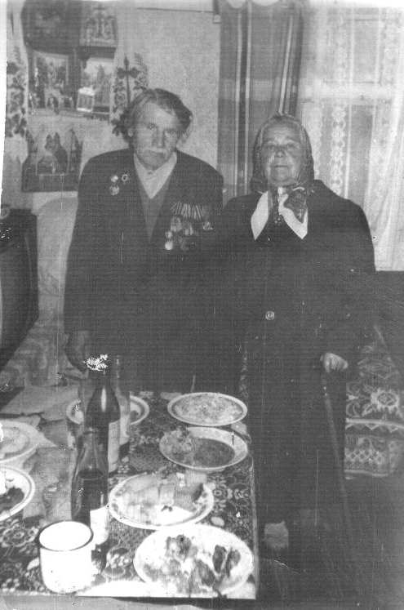
І для кожного вони знаходили мудре і переконливе слово, яке і підтримувало, і навертало, а іноді важило значно більше за інші добродійства

Slide 14
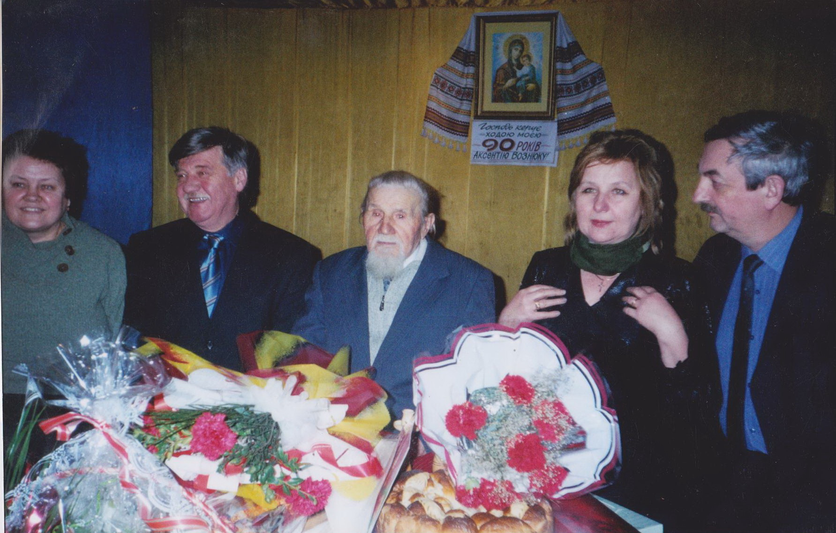
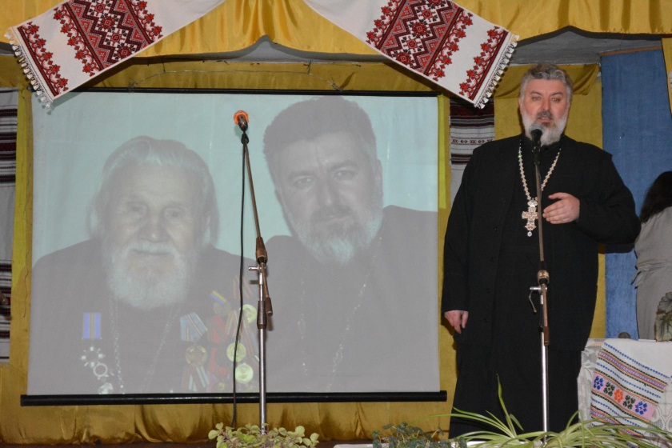
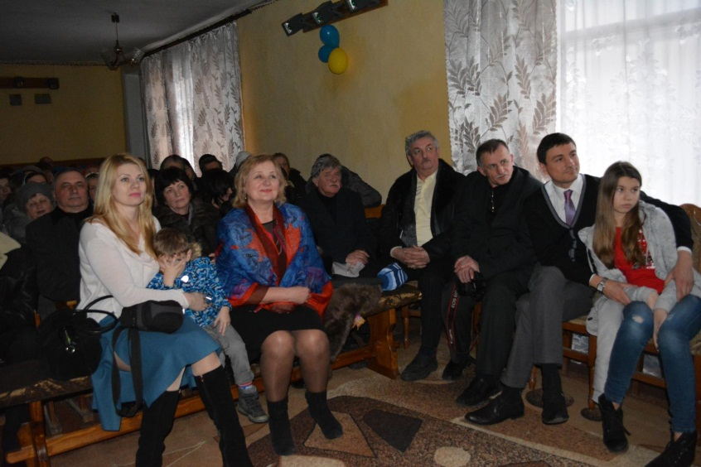
У сяйві шани народної
Відзначення 90-річчя
Відзначення 95-річчя
Вечір пам'яті до 100-річчя з дня народження Авксентія Мироновича Вознюка, 2016 рік

Slide 15
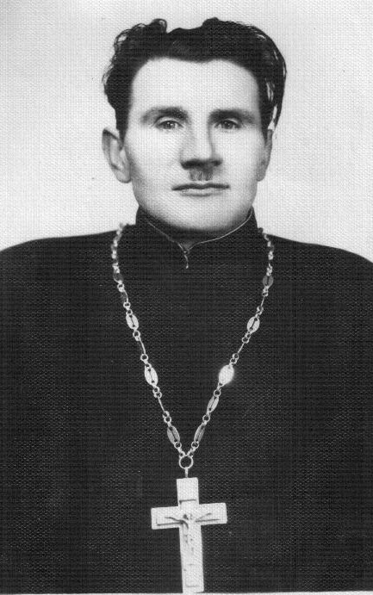
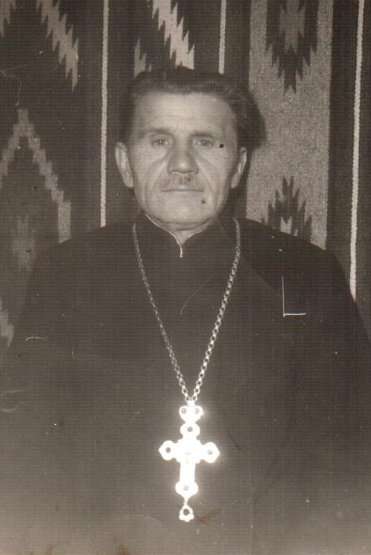
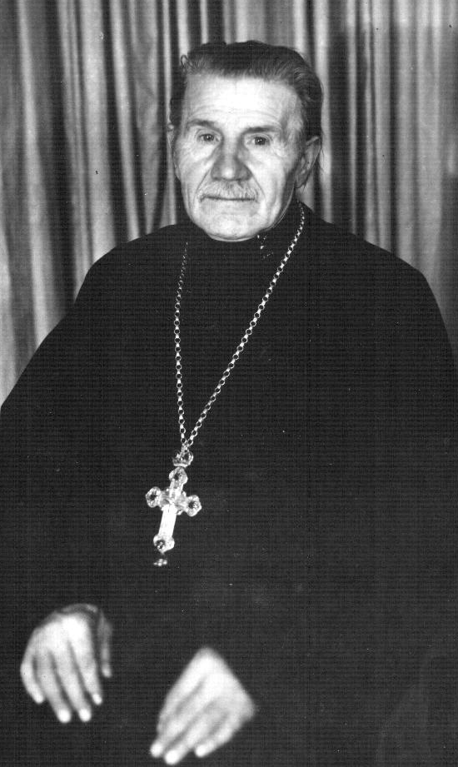
Висновки
о. Авксентій 65 років служив на ниві Христовій, духовно опікувався віруючими, у кожну домівку ніс добро, радість, любов і Боже милосердя
Бог був його надією, вірою, радістю, любов’ю
Бог був тією силою, яка тримала, не дозволяла зневіритись, а вселяла надію на життя і спасіння

